Slide 1
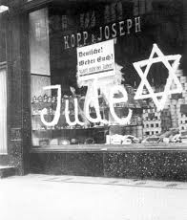

חקיקה אנטישמית בגרמניה
המדיניות של גרמניה הנאצית
נגד היהודים בשנים 33-38'

Slide 2
בשיעור הקרוב ילוו אותנו 2 שאלות רוחב:
מה מטרת המעשה/ החקיקה?
כיצד באה לידי ביטוי האידיאולוגיה הנאצית?

Slide 3
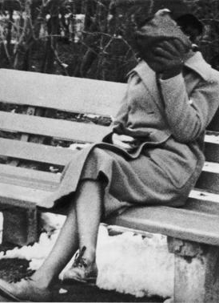
יחס הנאצים ליהודים:השפלה, בידוד חברתי, חקיקה והגירה
החב"ה
הנאצים הוקיעו את היהודים והפעילו את השנאה כלפיהם בהדרגה.
בהתחלה רק השפילו אותם וגרמו לבידודם החברתי.
אחר כך עודדו אותם להגר מגרמניה ואף חוקקו נגדם חוקים.
בסוף... הגיעו גם האלימות והרצח המקומי.
אשה יהודיה מושפלת ומצולמת כשהיא יושבת על ספסל "ליהודים בלבד"

Slide 4
ההשפלה והבידוד ליהודים בשנת 1933
המפלגה הנאצית עולה לשלטון בגרמניה
חודשיים אחר כך:
חרם כלכלי על היהודים. אין להיכנס ולקנות בחנויות של יהודים
ינואר 1933
שבוע אחר כך:
חקיקה
ביטול האמנציפציה
סילוק כל עובדי המדינה היהודים ממשרותיהם.
פרופסורים, שופטים, רופאים.
שבוע אחר כך:
איסור על שחיטה יהודית.
מאי 1933:
שריפת הספרים שנכתבו על ידי יהודים.
מאז לא ראוי, ואפילו אסור לקרוא או לשמוע יצירה יהודית כלשהי
אריזציה

Slide 5

החרם הכלכלי
חנויות של יהודים בברלין בעת החרם כלכלי .
איש ס'א ליד חנויות של יהודים בברלין. בכרזות כתוב: 'גרמנים! היזהרו! אל תקנו מיהודים!
באחד באפריל 1933 אסרו הנאצים לקנות ולשהות בחנויות של יהודים.
בעיקרון היה רק יום אחד, אך הוא הצליח מאוד – החברה הגרמנית שיתפה פעולה.
הרבה גרמנים המשיכו למעשה את החרם ולא קנו יותר אצל יהודים.

Slide 6

המטרה: יום החרם נועד לדחוק את היהודים מהכלכלה הגרמנית, ובנוסף לבדוק את התגובה של הגרמנים ושל מדינות העולם.
תגובת מדינות העולם: החרם הופסק בסוף אותו היום בגלל המחאות הבינלאומיות
אבל רוב הגרמנים שיתפו פעולה עם המפלגה הנאצית

Slide 7
ביטוי האידיאולוגיה הנאצית: האנטישמיות הנאצית. היהודים הואשמו בכך שרצו להשתלט על הכלכלה הגרמנית ועל כן יש לנשל אותם מהכלכלה.

Slide 8
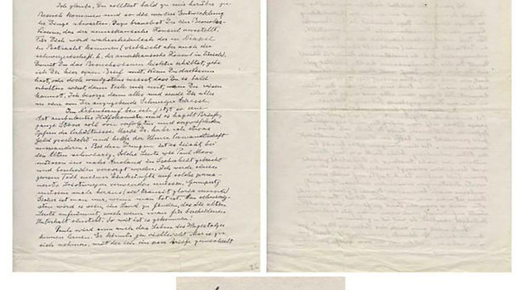
ביטול האמנציפציה
אלברט איינשטין
יהודי גרמני. מגדולי הפיזיקאים בהיסטוריה.
גם הוא פוטר בגלל החוק ונשללה ממנו האזרחות הגרמנית.
היגר לארצות הברית
7 באפריל 1933
חוק החזרת הפקידות המקצועית על כנה.
הוצאת כל היהודים ממשרות ציבוריות ולהחליפם בגרמנים
זהו ביטול האמנציפציה ושוויון הזכויות הגרמני
ההקלטה הזו על איינשטין היא העשרה בלבד (+ספויילר מטורףף) –אבל מומלצת☺

Slide 9
מטרות החוק:
להרחיק את היהודים ממשרות ציבוריות ולפגוע בכלכלתם.
פתרון לאבטלת הגרמנים שתמכו במפלגה הנאצית.
ביטוי ההסלמה / ההחמרה ליהודי גרמניה: פגיעה חוקית בעובדי המדינה, הפרדת היהודים מהכלכלה הגרמנית.
ביטוי האידיאולוגיה הנאצית:
עיקרון תורת הגזע – להפריד את יהודים מהחברה הגרמנית.

Slide 10

איסור על השחיטה היהודית הכשרה
ב21 באפריל 1933 חייבו הנאצים להמם בחשמל בהמות ועופות לפני שחיטתן. בכך אסרו למעשה את השחיטה היהודית.
מטרה: פגיעה בדת היהודית.
הנאצים ניצלו את העניין לתעמולה אנטישמית. הם הציגו את היהודים כברברים ורוצחי חיות.
(כבר נלמד בשיעור הקודם) שריפת הספרים, 1/5/33

Slide 11
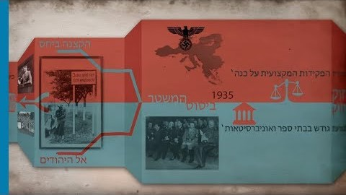
חוקי נירנברג- 35' "מיהו יהודי"- צפו בסרטון המצורף:
https://www.youtube.com/watch?v=1dvWlqZ9TDk

Slide 12
חוקי נירנברג- העלאת מדרגה 1935
חוק אזרחות הרייך :
רק מי שהוא בן הגזע הארי, בעל דם טהור ראוי ויכול להיות אזרח הרייך השלישי.
החוק להגנת הדם והכבוד הגרמני : איסור נישואים בין יהודים ובעלי דם ארי טהור, איסור קיום יחסי מין עם היהודים. איסור על היהודים להעסיק עוזרות בית מתחת לגיל 45 כדי למנוע את עליונות היהודים על הגרמנים.
ליהודים אסור להניף את דגל הרייך וללבוש את צבעי הרייך, מותרים רק צבעים יהודיים.
מטרות חוקי נירנברג:
לבודד באופן חוקי את היהודים בגרמניה משאר האזרחים.
להשפיל את היהודים ולהציגם באור שלילי.
למנוע מהיהודים אפשרות חוקית להתגייס בצבא.

Slide 13
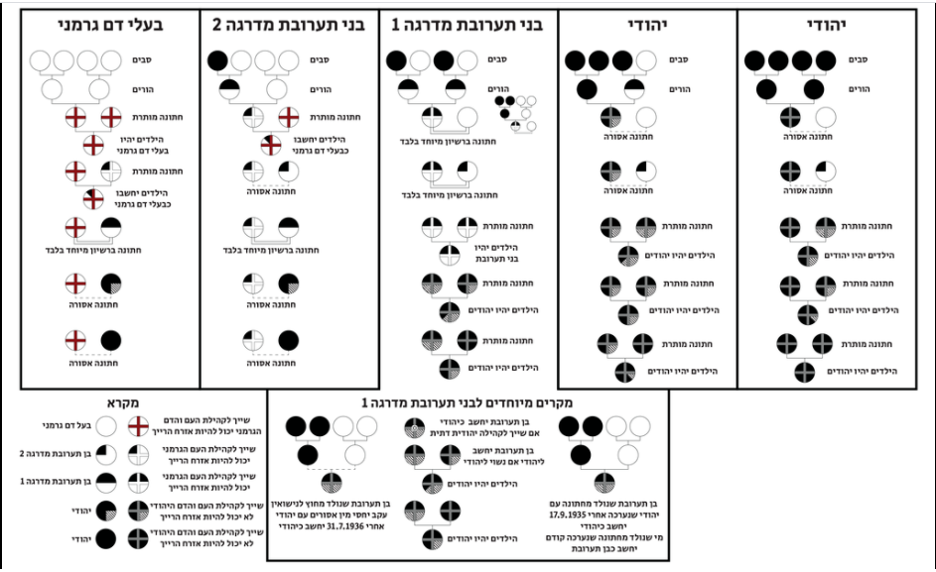

Slide 14

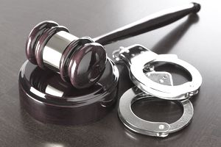
משמעות והשלכות חוקי נירנברג עבור יהודי גרמניה:
שלילת זכויות האזרח מיהודים הייתה עבורם "מוות אזרחי". נשללה מהיהודים זכות להגנה ולפרנסה והם לא יכלו לפנות לבתי משפט.
חוקי נירנברג יצרו הפרדה חוקית בין היהודים לבין החברה הגרמנית בכך שהיהודים הוגדרו כבעלי גזע ודם שונה מהגרמנים. ושימשו בסיס חוקי למדיניות אנטי יהודית
ביטוי ההסלמה / ההחמרה ליהודי גרמניה: היהודים הפכו להיות חסרי זכויות ומופרדים מהחברה הגרמנית. חוקי נירנברג פגעו במעמד החברתי משפטי של היהודים.

Slide 15
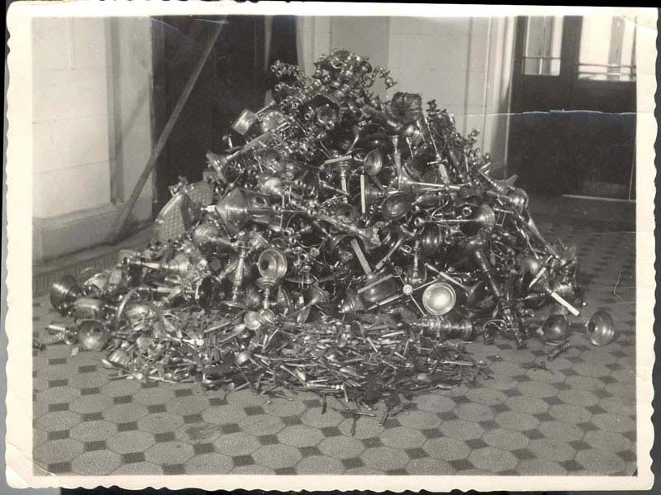
אריזציה 1/4/33 – העברת רכוש לידיים אריות
במהלך השנים, מאז החרם ב1 באפריל, השלטונות פגעו ללא הפסקה בעסקים היהודים.
באמצעות תעמולה להרחקת קונים אריים למשל.
מטרה: ניסיון באמצעים אלימים להשתלט על הרכוש היהודי.
כמעט כל הונם של יהודי גרמניה (38 מיליארד דולר!) נשדד מהם והולאם.
ביטוי האידיאולוגיה הנאצית: האנטישמיות הנאצית. היהודים הואשמו בכך שרצו להשתלט על הכלכלה הגרמנית ועל כן יש לנשל אותם מהכלכלה.
רכוש יהודי גנוב שנלקח לטובת העם הגרמני

Slide 16
זהו סיימנו להיום☺ שילחו לי בוואטסאפ צילום של דף העבודה שלכן עד הלילה– שאסמן נוכחות

